Slide 1
Работа и мощност
Николай Иванов 8-ми А клас

Slide 2
Съдържание
1. Механична работа
2. Механична мощност

Slide 3
Механична работа
Физична величина, която се бележи с буквата А
Извършва се от сили
Необходимо условие една сила да извършва работа е приложната ѝ точка да се премества
Когато силата има постоянна големина F и е насочена в посока на преместване на тялото, нейната работа се пресмята с формулата: F=Fs, където s е изминатото разстояние.

Slide 4
Измерва се в джаули (J)
1J = 1N.1m, тоест един джаул е равен на един нютон-метър
Работа на сили, които са в посока на движението, е положителна, защото те го спомагат
Работата на сили в обратната посока е отрицателна, защото те „пречат“ на движението, затова A = -Fs за сили, насочени в обратна от посоката на движение
Когато сила е перпендикулярна на посоката на движение, тя нито „пречи“, нито „помага“, затова нейната работа е 0

Slide 5
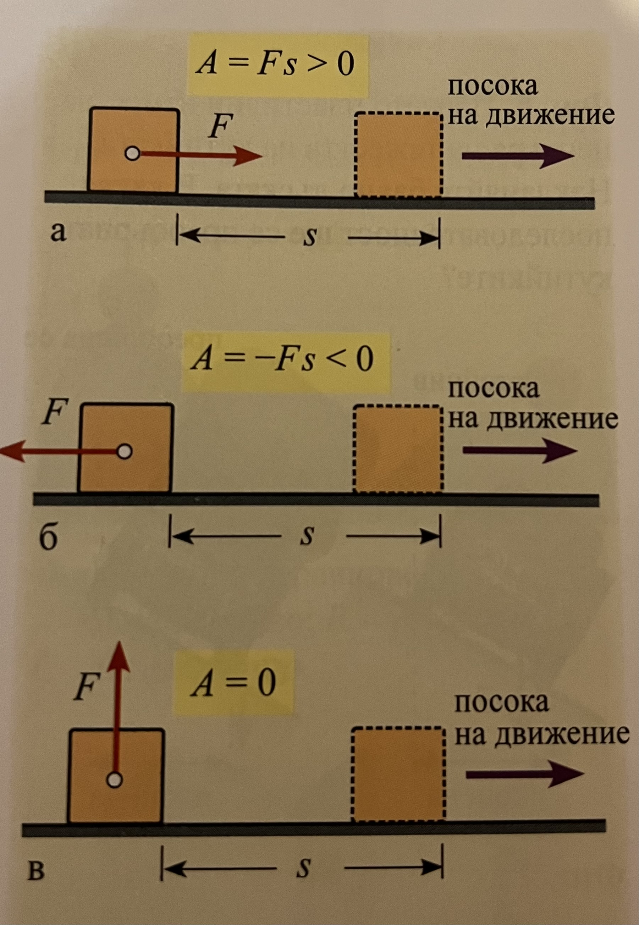

Slide 6
Механична мощност
Човек с макара издига тежък товар до втория етаж в продължение на няколко часа. Един кран извършва същата работа за по-малко от минута, защото е много по-мощен от човека.
Мощността се отбелязва с P
Равна е на отношението на работата към времето за нейното извършване: P = A/t
Измерва се във ватове (W)
1W = 1J/1s, тоест един ват един джаул за секунда

Slide 7
БЛАГОДАРЯ ЗА ВНИМАНИЕТО!!!

